Slide 1
Circulaire economie
De leefbare stad | les 2

Slide 3
De vraag van vorige week….
Hoe kunnen wij circulaire economie interessant maken?
Over het algemeen is de informatie saai en brengt dit mensen niet in actie.

Slide 4
Inhoudsopgave
De horeca circulair waar beginnen we?
Innovaties binnen de sector
Onderscheid tussen korte termijn en langer termijn oplossingen
Duurzaam organiseren
Transitie de grote opgaven
Waardencreatie anders modelleren
Prestatie meten
BMT business model template

Slide 5
1. De horeca circulair waar beginnen we?

Slide 6
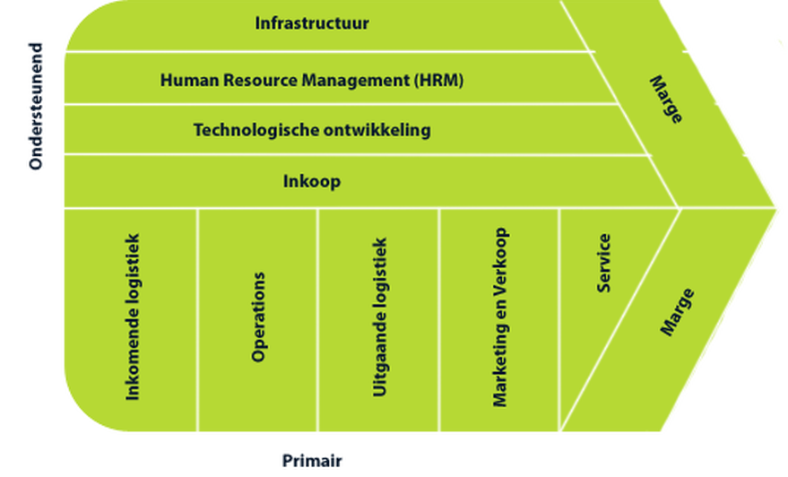
Notes:
De primaire activiteiten voegen direct waarde toe aan de onderneming. Voorbeelden van deze activiteiten zijn: inkomende logistiek (aanname van inkomende goederen en opslag, enz.), operatie (voortbrengingsproces), uitgaande logistiek (order-verwerking en fysieke distributie, enz.), marketing en verkoop en service (installatie, reparatie, enz.).
De ondersteunende activiteiten hebben een stafkarakter en dienen ter ondersteuning van de primaire activiteiten. Voorbeelden van ondersteunende activiteiten zijn: inkoop, technologische ontwikkeling, personeelszaken (human resource management) en het onderhouden van de infrastructuur van de onderneming (financiën, accounting, algemeen, management, enz.).
Volgens ons is de klassieke waardeketen incompleet in het licht van grondstoffenschaarste. Er is wel aandacht voor het voortbrengingsproces als activiteit, maar er is geen aandacht voor de rol van productiemiddelen, grondstoffen en eindproducten en dat voortbrengingsproces. Ofwel de waarde van grondstoffen en producten wordt eigenlijk niet meegenomen.
En dat is een goed voorbeeld van het lineaire denken dat het huidige denken over ondernemen en de economie domineert. In dit denken wordt de rol van grondstoffen en producten en de waarde die deze hebben, onvoldoende meegenomen.

Slide 9
Lokaal waardeketenmodel
De productieketen wordt gekoppeld aan bijbehorende effecten op het milieu en de maatschappij.
Hierin moet iedere schakel meedoen. Hierdoor focust dit model zich op de maatschappelijke, economische, sociale en lokale waarden.

Slide 10
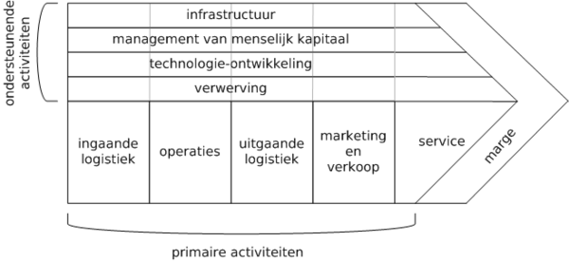
Opdracht
Hoe: Met elkaar Hulp: Lessen, wikiwijs, internet, begrippenlijst en gemaakte LA voorgaande jaren. Uitkomst: Een Waardenketen Tijd: 20-30 minuten Klaar: Op zoek naar innovaties binnen de waardenketen
Wat:
Breng de ‘algemene’ waardeketen van de horeca inbeeld.

Slide 11
De waardeketen van circulaire economie
Twee mogelijkheden
Grondstoffen en producten meer waarden meegeven.
Productenstroom anders besturen
Dit kan door bijvoorbeeld de R-strategie
Notes:
De waardeketen van een circulaire economie
Hoe kan het dan anders? Wij willen twee elementen aan de klassieke waardeketen toevoegen om een completer model te maken. Ten eerste kunnen wij grondstoffen en producten een waarde meegeven in de waardeketen. Ten tweede kunnen wij de productenstroom anders besturen.
In een lineaire stroom wordt van een grondstof een product gemaakt dat uiteindelijk afval wordt. Alleen het eindproduct heeft waarde. De productiemiddelen en grondstoffen zijn kosten en leveren uiteindelijk afval op en hebben geen waarde. Zo werkt het niet in een circulaire stroom. Daar houden grondstoffen en productiemiddelen een zekere waarde, doordat deze in een eindeloze cyclus van waardestroom naar 'afvalstroom' naar waardestroom blijven rondgaan. Afval bestaat niet.
Daarnaast kan een andere besturing van de grondstoffen- en productenstroom voordelen opleveren. Wij doen dat met de 9R-strategieën. Dit is een praktisch model om de waarde van grondstoffen en producten zo lang mogelijk zo hoog mogelijk te houden. Wil je weten hoe dit werkt? Lees dan het artikel "Circulair ondernemen met de 9R-strategieën". Hierin leggen wij uit wat de 9R-strategieën zijn en hoe deze kunnen helpen om waarde te behouden die in de grondstoffen en producten zit.
Het idee is om grondstoffen en producten als waarde te zien en hier actief mee aan de slag te gaan in het proces. Dus grondstoffen en producten die normaal gesproken afval worden, kunnen wij al vroeg 'onderscheppen' voordat deze waarde verliezen en uiteindelijk naar de vuilnisbelt of de verbrandingsoven gaan. Deze 'afvalstroom' heeft namelijk waarde. Het is deze waarde die wij nodig hebben voor een circulaire economie.
"circulariteit = duurzaamheid = continuïteit"
Effecten van een circulaire waardeketen
Door grondstoffen en producten in de waardeketen mee te nemen, kunnen wij zuiniger omgaan met de waardestromen van grondstoffen en producten (input en proces). Tevens kunnen wij 'afvalstromen' (output) die als waardeloos worden beschouwd, omzetten in nieuwe waardestromen. Dit is dan input voor een volgende waardeketen.
Op deze manier ontstaat een keten van grondstoffen- en productenstromen die voortdurend waarde hebben. In tegenstelling tot de klassieke waardeketen is het geen lineair systeem met afval, maar een circulair systeem met waarde. Het goede nieuws is dat wij dat zelf kunnen besturen.
Een bijkomstig voordeel van deze manier van denken en doen is dat de waardeketen van een circulaire economie twee bronnen van marge heeft:
het voortbrengingsproces (activiteiten); en
het behoud van waarde uit 'afvalstromen' (grondstoffen- en productenstromen).
In het artikel: "7 keer meer resultaat met circulair" kan je lezen op welke manieren het mogelijk is om te komen tot waardebehoud en waardevermeerderen in de waardeketen. Wat natuurlijk leidt tot een beter financieel resultaat.
Heb je na het lezen van dit artikel vragen over het voorkomen van waardeverlies in de waardeketen van jouw onderneming?

Slide 12
R - strategie
Gebruik-fases
Voor gebruik
Tijdens gebruik
Na gebruik

Slide 13
2. Innovaties binnen de sector
Gebruik-fases
Voor gebruik Leveranciers, agrarische sector, etc. etc.
Tijdens gebruik Ondernemer, consument, etc. etc.
Na gebruik Ondernemer, gemeente, consument etc. etc.

Slide 14
Opdracht
Hoe: Individueel Hulp: Internet, tip wees creatief met je zoekopdrachten Uitkomst: Verschillende innovaties binnen de waardenketen Tijd: 20-30 minuten Klaar: Korte pitch voorbereiden, met de volgende vragen beantwoord. 1. Waarom past de innovatie bij horeca Tilburg? 2. Is het gericht op de primaire of ondersteunden activiteiten? 3. Is het een korte of lange termijn oplossing?
Wat: Ga op zoek naar innovaties in de waardenketen die jullie net met elkaar hebben gemaakt.

Slide 15
3. korte termijn en langer termijn oplossingen
Circulair is continuïteit is duurzaamheid.
zijn gevoelig voor hen omgeving. Dit is het vermogen van een onderneming om te leren en zich aan te passen
hebben aantrekkingskracht en een eigen identiteit. Dit is het vermogen van een onderneming om een gemeenschap op te bouwen en een onderscheidend karakter te hebben
zijn tolerant. Dit is het vermogen van een onderneming om constructieve relaties op te bouwen met andere entiteiten binnen zichzelf en erbuiten
zijn behoudend met geld. Dit is het vermogen om de eigen groei en ontwikkeling effectief vorm te geven.
Notes:
In zijn boek ‘The living company’ (1997) beschrijft hij de uitkomsten van zijn onderzoek. Hij heeft vier gemeenschappelijke kenmerken ontdekt die alle langlevende ondernemingen hebben. Langlevende ondernemingen:

Slide 16
Het meten van circulair.
Er zijn bestaande organisaties en/of instrumenten die helpen om te bepalen hoe circulair je bezig bent.

Slide 17
4. Duurzaam organiseren

